Slide 1
Entendendo e Escolhendo os Recursos FHIR
Italo Macêdo
italo@gointerop.com

Slide 2
Agenda
Premissas;
Utilizando recursos;
Identificando um recurso que se encaixe ao propósito;
Para identificação;
Para estrutura;
Para semântica;
Exemplos;

Slide 3

Premissas
Usar sempre a especificação oficial ou guia de implementação;
Aprender a navegar na documentação;

Slide 4

Identificando um recurso que se encaixe ao propósito
Liberdade para interoperar o que bem entender, respeitando:
Especificação do recurso;
Modelo informacional;
Regras de conformidade;

Slide 5
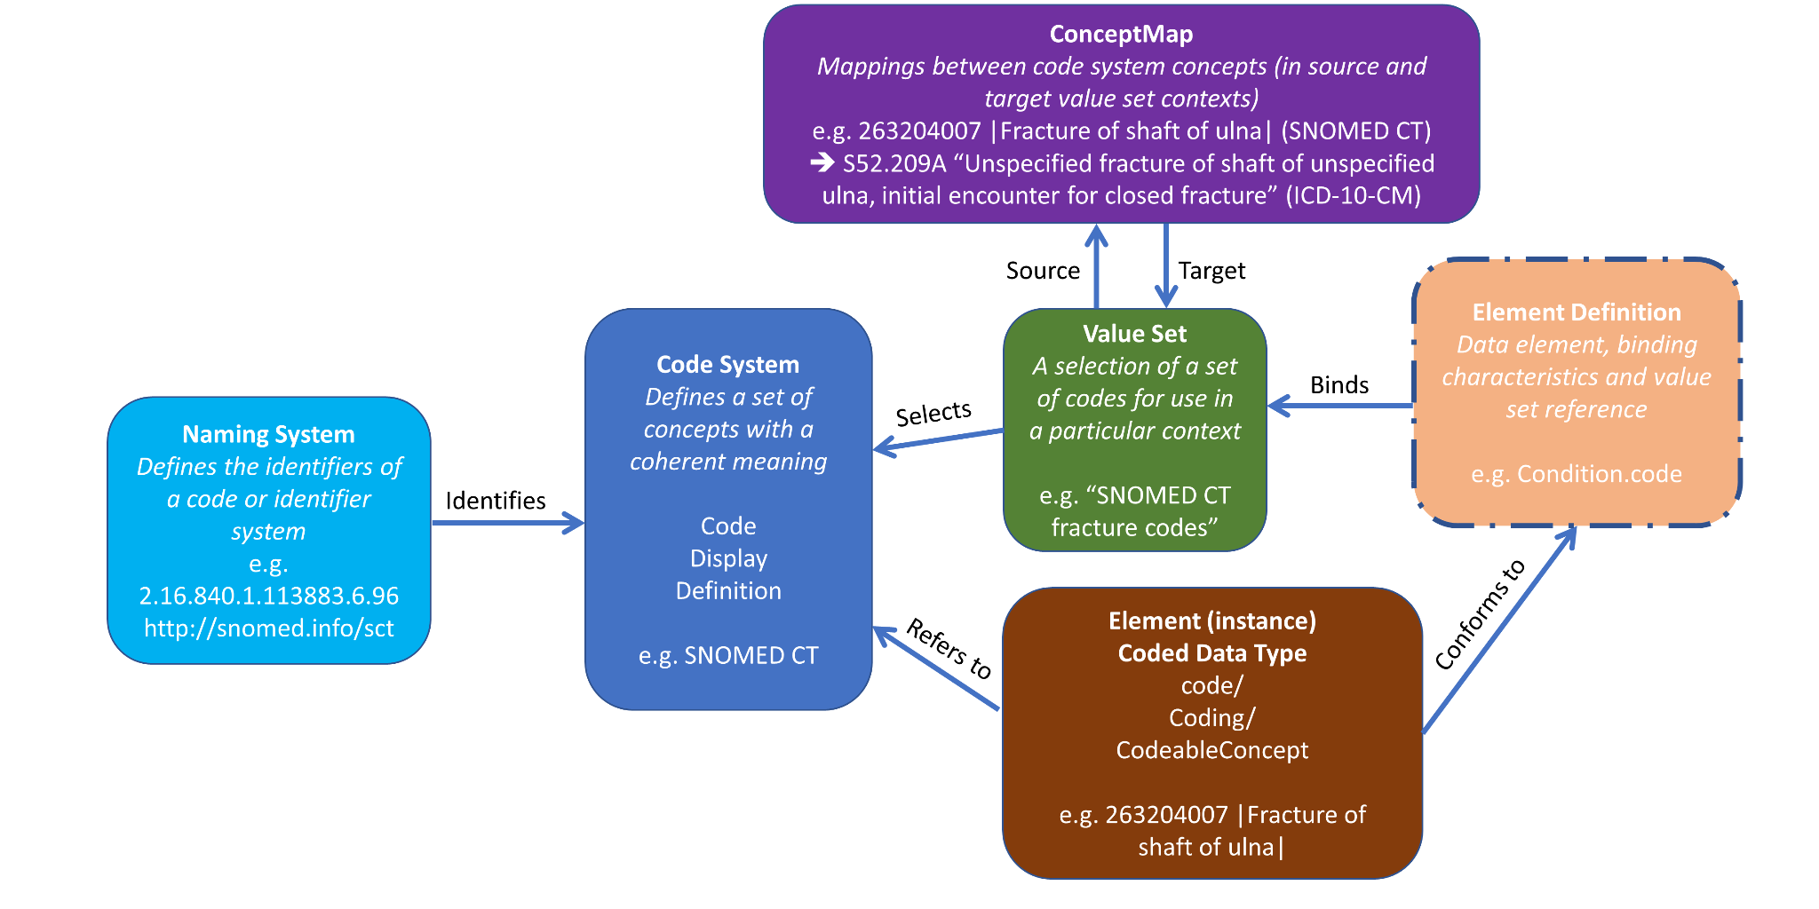
Identificação de entidades
NamingSystem;
Identificar:
Conceitos;
Instâncias;
Identificar instâncias de Recursos;
Seja através de URL da API originária;
Ou através de NamingSystem especificado;
Pode ser oficial, usual ou temporário;

Slide 6
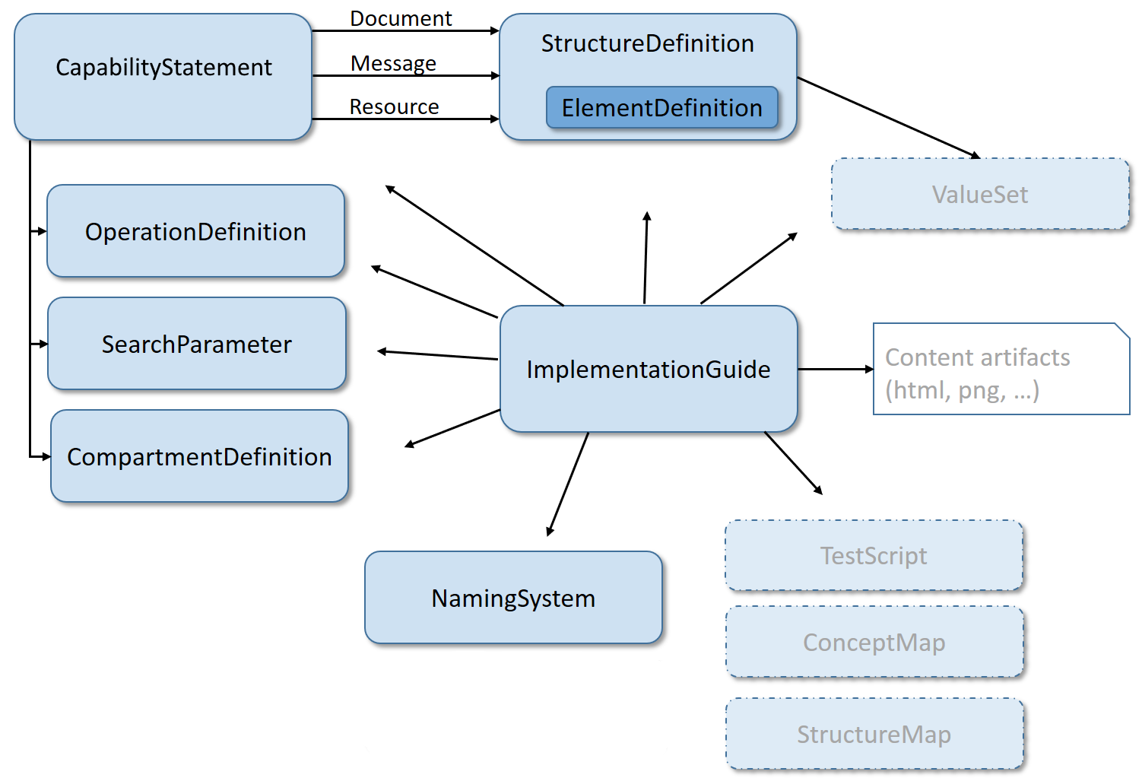
Estrutura
StructureDefinition;
Declaração de Capabilidade da API;
Operações;
Parâmetros;
Definições;
XML esquema;
Validação sintático-semântica;
Cardinalidade;
Slice (Arrays);
Binding conceitual:
Domínio de valores;

Slide 7
Semântica
Terminologias, Domínios de valores e Mapas de Conceitos;

Slide 8
Exemplos
Atendimento em Home Care; (Encounter, Encounter.class é um HH Home Health);
Evolução Clínica (Observation);
Resultado de Exame Laboratorial (Observation);
Laudo de Exame Laboratorial (DiagnosticReport);
Laudo de Exame de Imagem (DiagnosticReport que contém um ImagingStudy);
Saturação de oxigênio (Observation);
Glicemia (Observation);
Circunferência da cintura (Observation);
Peso (Observation);
Altura (Observation);

Slide 9
Mapeamento de Recursos
Atendimento em Home Care;
Escolha do recurso candidato: Encounter;
Leitura da especificação do Recurso;
Leitura da definição de uso do Recurso;
Classificação do Recurso para uso especificado (Exemplo: ActEncounterCodev3);

Slide 10
Identificador de Recurso
Especificação do NamingSystem para o Recurso;
Exemplo de Notificação de Teste de COVID RNDS;
Reforçar impacto negativo de uso secundário de identificadores para os recursos e referências;
{
"resourceType": "Bundle",
"meta": {
"lastUpdated": "2020-03-23T14:23:56.567-02:00"
},
"identifier": {
"system": "http://www.saude.gov.br/fhir/r4/NamingSystem/BRRNDS-{{identificadorSolicitante}}",
"value": "{{id-unico-na-origem}}"
},

Slide 11
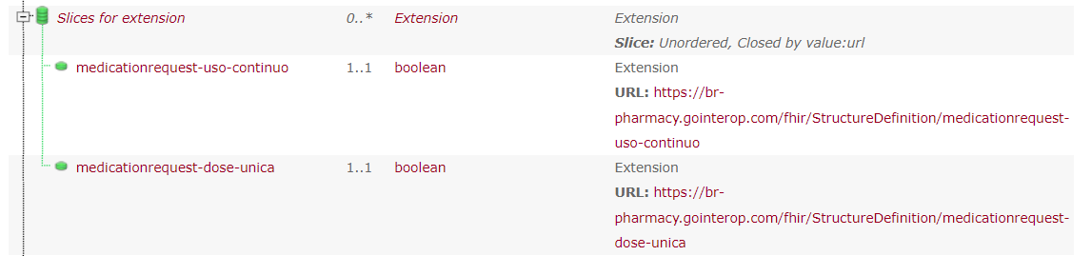
Mapeamento de Recurso
Validação de Estrutura de Recurso;
Reconhecendo Sigma (Sumário);
Reconhecendo Cardinalidade;
Reconhecendo Slices;

Slide 12
Reconhecendo Recursos
Reconhecendo extensões;
Reconhecendo Binding semântico;

Slide 13
Conclusão
Utilizando recursos;
Identificando um recurso que se encaixe ao propósito;
Para identificação;
Para estrutura;
Para semântica;
Liberdade para interoperar o que bem entender, respeitando:
Especificação do recurso;
Modelo informacional;
Regras de conformidade;

Slide 14
Referências
[1] Fast Healthcare Interoperability Resources (FHIR). HL7 International. http://hl7.org/fhir/. Último acesso em 20/06/2022.

